Slide 1
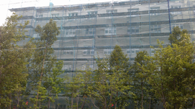
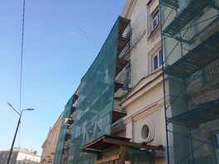
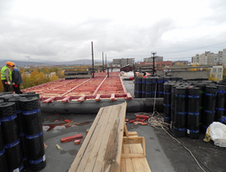
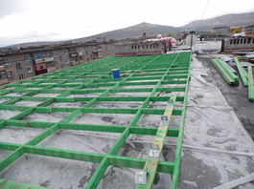


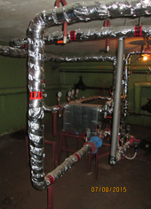
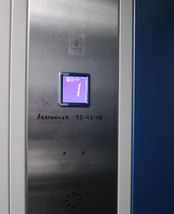
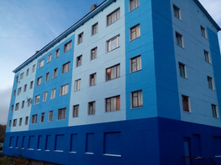
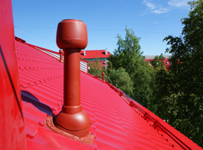
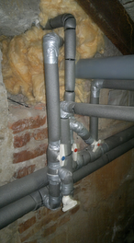
Открытый бюджет
Государственной
жилищной инспекции
Мурманской области
Исполнение за 2020 год
и плановые назначения на 2021-2022 годы
Издание 9
2020 год

Slide 2

Уважаемые жители Мурманской области!
Государственная жилищная инспекция Мурманской области (далее – Инспекция) является уполномоченным исполнительным органом государственной власти Мурманской области, осуществляющим государственный жилищный надзор, лицензирование и лицензионный контроль деятельности по управлению многоквартирными домами на территории Мурманской области.
Основными задачами Инспекции Мурманской области являются:
- предупреждение, выявление и пресечение нарушений органами государственной власти, органами местного самоуправления, а также юридическими лицами, индивидуальными предпринимателями и гражданами требований, установленных жилищным законодательством, законодательством Российской Федерации, посредством организации и проведения проверок указанных органов и лиц, принятия мер по пресечению и (или) устранению выявленных нарушений;
- систематическое наблюдение за исполнением обязательных требований, анализ и прогнозирование состояния исполнения обязательных требований при осуществлении органами государственной власти, органами местного самоуправления, юридическими лицами, индивидуальными предпринимателями и гражданами своей деятельности.
Информационно-аналитический материал позволит повысить открытость деятельности Инспекции и обеспечит прозрачность бюджетного процесса.
С уважением,
И.о. начальника Государственной жилищной инспекции Мурманской области – Главного государственного жилищного инспектора МО Ракитская Ирина Владмимировна

Slide 3
СОДЕРЖАНИЕ
Структура Инспекции……………………..….…..4
Показатели деятельности Инспекции……..…...5
Финансовое обеспечение деятельности Инспекции………….……………………….……....6
Администрируемые доходы Инспекции…………………………….….…………7
Контактная информация……...….……………...8
3

Slide 4
СТРУКТУРА ГОСУДАРСТВЕННОЙ ЖИЛИЩНОЙ ИНСПЕКЦИИ МУРМАНСКОЙ ОБЛАСТИ
Начальник Государственной жилищной инспекции Мурманской области –
Главный государственный жилищный инспектор Мурманской области
Заместитель начальника – государственный жилищный инспектор Мурманской области
Заместитель начальника – государственный жилищный инспектор Мурманской области
Сектор лицензирования
Отдел лицензионного контроля
Отдел надзора за соблюдением порядка расчета платы за ЖКУ
Отдел жилищного надзора
Сектор по обеспечению Инспекции
Отдел по работе с обращениями граждан
4

Slide 5
За 2020 год в соответствии со своими функциями Государственная жилищная инспекция Мурманской области в отношении юридических лиц провела 1175 проверок, из них 1166 внеплановая проверка, в том числе 221 проверок проведено по контролю за выполнением ранее выданных предписаний, 942 проверок проведено по фактам нарушения прав потребителей при поступлении обращений граждан, права которых были нарушены.
В ходе проверок выявлено 534 нарушений, из которых 409 нарушений обязательных требований законодательства, 125 нарушения по невыполнению предписаний.
Общее количество проведенных проверок, по которым возбуждены дела об административных правонарушениях составило 313. По 208 делам вынесены административные наказания, из них в виде административного штрафа по 190 делам.
При этом на должностных лиц наложен 89 штрафов на сумму 26 648 тыс. рублей, на юридических лиц 144 штрафа на сумму 24002 тыс. рублей.
Общая сумма штрафов составила 26 648 тыс. рублей, из них уплачено за 2020 год 4 958 тыс. рублей.
Общее количество юридических лиц на территории Мурманской области, деятельность которых подлежит государственному контролю со стороны Государственная жилищная инспекция Мурманской области составляет 759. Количество юридических лиц, в отношении которых проведены плановые, внеплановые проверки составило 355.
ПОКАЗАТЕЛИ ДЕЯТЕЛЬНОСТИ ИНСПЕКЦИИ
ДИНАМИКА ЦЕЛЕВОГО ПОКАЗАТЕЛЯ ПОДПРОГРАММЫ
Доля устраненных нарушений от числа выявленных нарушений в сфере жилищно-коммунального хозяйства Мурманской области
5

Slide 6
ФИНАНСОВОЕ ОБЕСПЕЧЕНИЕ ДЕЯТЕЛЬНОСТИ ИНСПЕКЦИИ
Расходование денежных средств Инспекции осуществляется в рамках реализации Государственной программы Мурманской области «Обеспечение комфортной среды проживания населения региона».
Инспекция ответственный исполнитель подпрограммы «Обеспечение осуществления государственного контроля (надзора) в жилищно-коммунальной сфере».
Цель усиление государственного контроля (надзора) в жилищно-коммунальной сфере.
Задача осуществление регионального государственного жилищного надзора, лицензионного контроля.
Объем финансирования подпрограммы по годам
Год
тыс. руб.
2017
47 650,8
2018
47 378,5
2019
61 597,1
2020
78 733,5
Исполнение бюджета за 2020 год, тыс. рублей
Предусмотрено
ОБ на год
Фактически исполнено
Процент исполнения
Программная деятельность
78 733,5
48415,1
64,48
Внепрограммная деятельность
3 679,5
3 667,1
97,37
6

Slide 7
АДМИНИСТРИРУЕМЫЕ ДОХОДЫ ИНСПЕКЦИИ
1. Государственная пошлина за действия уполномоченных органов субъектов РФ, связанные с лицензированием предпринимательской деятельности по управлению многоквартирными домами, зачисление доходов в областной бюджет Мурманской области
Исполнение плана по объему поступлений за 2020 год от годового объема составило 229,0 %
2. Прочие поступления от денежных взысканий (административные штрафы за нарушение жилищного законодательства), зачисляемые в городской округ – в бюджет муниципального образования город Мурманск
Исполнение плана по объему поступлений за 2020 год от годового объема составило 63,5 %
7

Slide 8
Брошюра подготовлена
Государственной
жилищной инспекцией Мурманской области
Контактная информация:
Адрес: 183038, г. Мурманск, ул. Карла Маркса, д. 18
Телефон: (815-2) 48-65-44
Факс: (815-2) 48-67-99
e-mail: gzimo@gov-murman.ru
Прием граждан осуществляется в часы работы с 9:00 до 17:00,
перерыв с 13:00 до 14:00,
кроме выходных дней - субботы и воскресенья.

